Slide 1
第3章 流体静力学
静止流体：相对所选定的坐标系无相对运动的流体
3.1 作用在流体上的力
3.2 流体静力学的基本方程及静止流场
的基本特性
3.3 某些流体静力学基本问题

Slide 2
3.1 作用在流体上的力
ΔP
Z
ΔA
n
ΔV
流体团所受外力可分为两类：
y
1. 质量力
2. 表面力
x
ΔF
流体微团受力分析

Slide 3
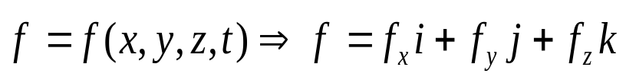
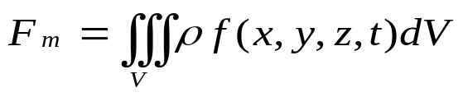

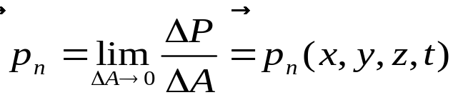
3.1.1质量力
质量力定义：作用在流体上的非接触力（如地球引力、惯性力）
静力学分析中，有时把电场力和磁场力也作为质量力
质量力特点：
作用在流体体积上，随空间位置和时间变化
单位质量流体受到的
质量力表达式：
总质量力：
3.1.2表面力
表面力定义：由相邻流体质点或其他物体直接作用于流体上微团 表面上的力。
单位面积受到的表面力表达式：
表面力通常可分解为与表面垂直（正应力）和平行（切应力）的两个分量。

Slide 4
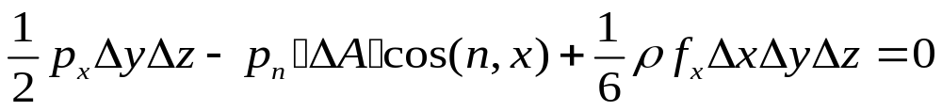
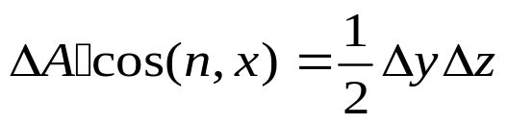




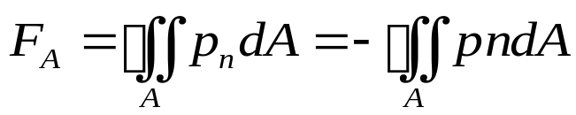
3.1.3静止流场中的应力性质
z
P_{x}
静止流场中表面力就是沿受力面法线方向的正应力。
P_{n}
p_{y}
n
如图所示：利用力平衡方程可得：
Y
x
X轴方向：
p_{z}
又因为：
所以有：
同理有：
则有：
静止流场中的法向应力值是各向同性的，仅仅是空间和时间的函数
说明：
总表面力公式：

Slide 5

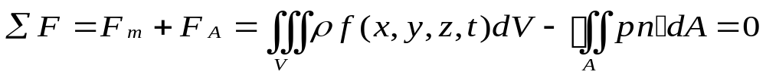
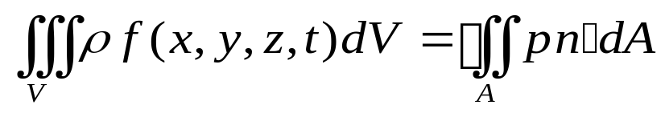

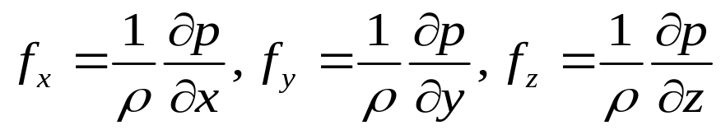

3.2 流体静力学基本方程
3.2.1流体静力学基本方程
惯性坐标系中，物体静止的必要条件：
静止流体所受合外力：
则有：
由Gauss定理得：
（静力学基本方程）
或
（静力学基本方程另一表达形式）

Slide 6



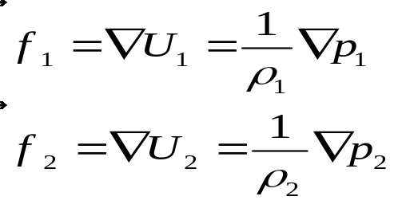
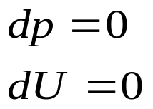



3.2.2 静止流场的基本特性
流体静止时质量力必须满足的条件：
质量力有势
则必有：
质量力势函数
有势质量力场中静止流体的分界面
两种密度不同的流体相混，具有明确的分界面，且分界面上任意点处，两种流体的压力和质量力势相等。
说明：分界面既是等压面，又是等势面
正压流场
流体的密度仅是压力的函数，这种流场称为正压流场。即
不可压缩静止流场属于正压流场。静止的正压流场其质量力必有势。正压流场中等压面就是等密度面

Slide 7
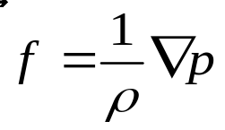
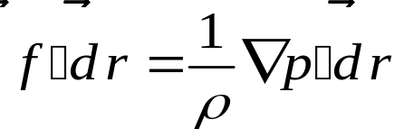






3.3 重力场中的静止液体
1. 重力场静止液体中的压力分布
Z
P₀
y
h
P
重力场中静止液体压力公式
自由液面下h深处的压力：

Slide 8
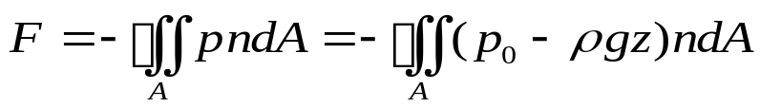
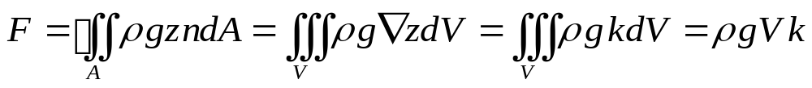
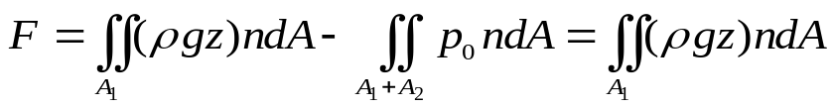
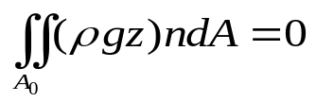
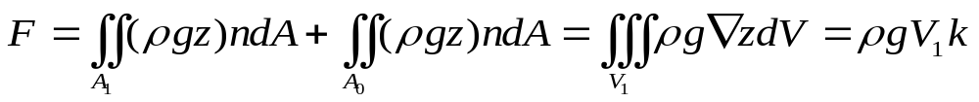
2.物体所受的浮力－阿基米德定律
完全浸没或部分浸没在液体中的物体，要受到液体对它的作用力，其合力称为浮力。
完全浸没物体的浮力
体积为V，表面积为A，密度为ρ，大气压力为P_{0，}
Z
P₀
F
物体所受浮力：
y
dA
ρ
A,V
h
P
因为p₀＝const
再由Gauss公式得：
n
物体所受浮力：
部分浸没物体的浮力
Z
P₀
F
A₂,V₂
y
dA
ρ
A₁,V₁
h
P
n
分界面为A₀，因为Z=0

Slide 9
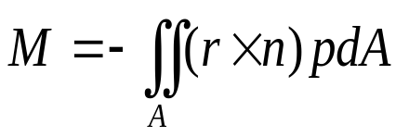
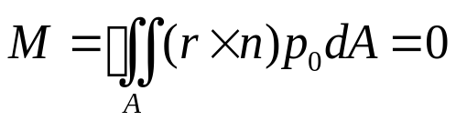
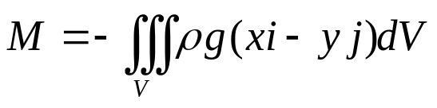
3.浸没物体的浮力矩
以坐标原点为参考点，物体所受的合力矩：
考虑到
浸没物体的浮力矩为：
计算浮力、浮力矩是水坝、水闸、容器设计中的重要工作。

Slide 10
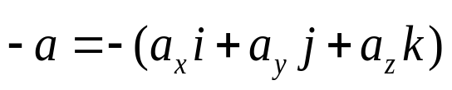
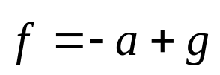
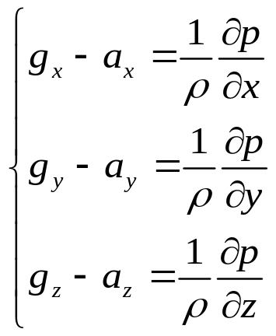
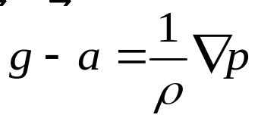

3.4 非惯性坐标系中的静止液体
非惯性坐标系中，流体静止时所受的力还包括惯性力。
1.直线等加速运动容器中的静止液体
Z
Y
单位质量流体受到的惯性力为：
a
质量力为：
-a
g
f
非惯性坐标系中，流体静力学方程为:
直线等加速运动的容器
展开式为：
流体的压力分布为：

Slide 11

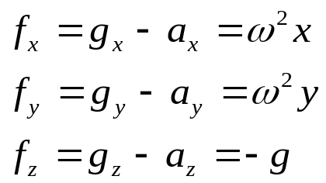
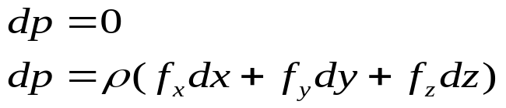
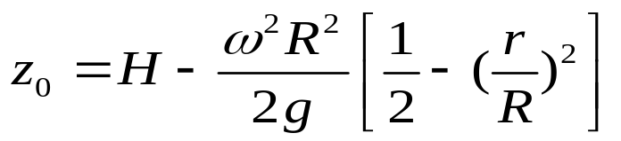
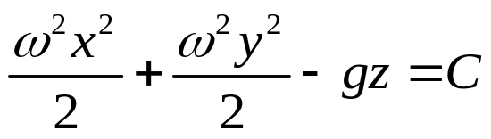

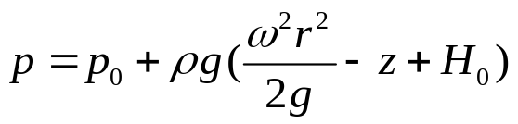
z
2.旋转容器中的静止液体
r₀
R
旋转容器半径R，静止高度H、角速度ω
单位质量流体受到的离心惯性力大小为：
H
h
沿x、y、z方向的分量为：
H₀
O
x
单位质量力为：
旋转容器中的液体
利用
自由液面方程：
等压面方程：
自由液面条件
即
流体的压力分布为：
注：对高速回转的圆筒设备（如离心机）中，通称忽略重力的影响。

Slide 12
作 业
习题（第二版）:
3-10
3-12
3-16

